Slide 1
AndroidWear
第六讲
Wear同步通知

Slide 2
目录
1
Wear同步通知

Slide 3
Wear同步通知
通知以卡片的形式显示在Wear的ContextStream
Wear同步与Mobile的通知
通知
语音输入的通知
多页面通知
堆叠通知

Slide 4
Wear同步通知
1. 创建通知
NotificationCompat.Builder创建可以往Mobile与Wear同时发出的通知
Mobile的build.gradle文件中引用v4包
Wear上向右滑动的时候,就会取消通知显示，同时，在手持设备上也会取消通知显示
compile 'com.android.support:support-v4:21.0.3'
Notes:
Android Wear不支持 GooglePlay ，所以用户下载组合手持设备应用,会自动同步 穿戴设备应用到穿戴设备设备上。手持设备应用可以用来做繁重计算的操作、网络操作、或者其他操作，最后将结果返回到穿戴设备应用上。

Slide 5
Wear同步通知
NotificationCompat.Builder builder = new NotificationCompat.Builder(this);
builder.setSmallIcon(R.drawable.ic_launcher);
builder.setContentTitle("标题");
builder.setContentText("内容");
Intent i = new Intent();
i.setClass(this, ReplayActivity.class);
PendingIntent intent =
PendingIntent.getActivity(MainActivity.this, 0, i,
PendingIntent.FLAG_UPDATE_CURRENT);
builder.setContentIntent(intent);
NotificationManagerCompat mgr = NotificationManagerCompat.from(this);
mgr.notify((int)(Math.random()*1000), builder.build());

Slide 6
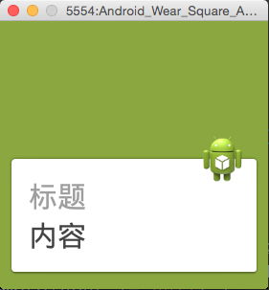
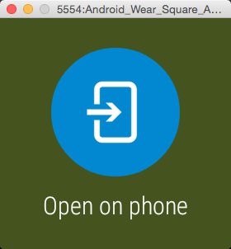
Wear同步通知
Wear上向右滑动的时候,就会取消通知显示，同时，在手持设备上也会取消通知显示
Wear上左划，显示“Open on phone”，点击后，则Mobile端会打开PendingIntent 所对应的组件

Slide 7
Wear同步通知
使用addAction()来添加其他的操作
在mgr.notify() 之前
Intent actionIntent = new Intent();
i.setClass(this, ReplayActivity.class);
PendingIntent actionPendingIntent =
PendingIntent.getActivity(MainActivity.this, 0, i,
PendingIntent.FLAG_UPDATE_CURRENT);
//添加ActionButton
//参数分别为：1 图标；2 文字；3 点击跳转界面
builder.addAction(R.drawable.ic_launcher,
"ActionButton", actionPendingIntent);

Slide 8
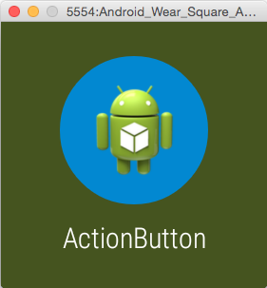
Wear同步通知
在Mobile上，Action会以一个附加按钮的形式显示在Notification 上（展开通知可以看到）
在Wear上，当用户左划的时候，就能看到以大按钮的形式展示的Action，当用户点击按钮的时候，Action所指的Intent 会在手持设备上调用

Slide 9
Wear同步通知
如果Action操作只在穿戴设备上有效，则需要使用 WearableExtender.addAction() 方法
Wear不会显示通过NotificationCompat.Builder.addAction()添加的Action
在Mobile上不会显示此Action

Slide 10
Wear同步通知
//创建只在Wearable端显示的Action
NotificationCompat.Action action = new
NotificationCompat.Action.Builder(
R.drawable.ic_launcher,
"Wearable Only Notification", intent).build();
//添加Action到通知上
builder.extend(new NotificationCompat
.WearableExtender().addAction(action));

Slide 11
Wear同步通知
使用BigTextStyle、InboxStyle“大视图”样式往通知中插入更多的附加文字内容
在Mobile上，用户展开通知才可以看到“大视图”内容
在穿戴设备上，是默认显示出来的
通过调用 NotificationCompat.Builder对象的 setStyle()方法来设置扩展的内容
调用通知的setLargeIcon() 方法设置通知的背景

Slide 12
Wear同步通知
//大视图样式 可以使用BigTextStyle InboxStyle
NotificationCompat.BigTextStyle style = new
NotificationCompat.BigTextStyle();
//内容太多的话，需要点击Wearable通知，下拉滚动显示
style.bigText("大视图内容-大视图内容-大视图内容");
builder.setContentIntent(intent);
builder.setStyle(style);
//设置Wearable 通知背景
builder.setLargeIcon(BitmapFactory.decodeResource(
getResources(), R.drawable.ic_launcher));

Slide 13
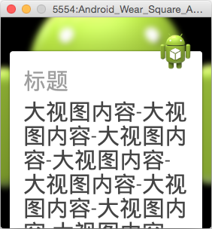
Wear同步通知

Slide 14
Wear同步通知
在通知中添加Wear穿戴设备的属性，使用NotificationCompat.WearableExtender类
指定附加内容的页数
让用户通过语音输入等
步骤
创建WearableExtender对象，设置穿戴设备通知特有的属性
创建NotificationCompat.Builder对象，设置一些属性
调用extend() 将WearableExtender对象传入，设置属性到通知上
调用build() 构建Notification

Slide 15
Wear同步通知
eg：隐藏穿戴设备通知卡片上的图标
NotificationCompat.WearableExtender extender = new
NotificationCompat.WearableExtender();
//设置背景
extender.setBackground(BitmapFactory.decodeResource(
getResources(), R.drawable.background));
//隐藏小图标
extender.setHintHideIcon(true);
builder.extend(extender);

Slide 16
Wear同步通知
注意
使用setbackground() 设置背景图片时，如果背景不能滚动需要400x400像素的图片
如果背景能滚动则需要使用640*400 像素的图片。并将这些图片放入 drawable的nodpi 目录下
必须使用 NotificationManagerCompat对象来发出通知，不然使用NotificationCompat.WearableExtender没有效果

Slide 17
课程回顾
1
Wear项目特点

